Slide 1

PROYECTO ECOAGRICOLA
CAPSTONE
Alan Jara
Emanuel Lyon
Benjamin Galaz
Maipú, 09 Diciembre 2024

Slide 2
CONTENIDO
01
04
QUE HACE ECOAGRICLA?
RIESGOS
02
05
GANTT FASE
1, 2, 3, 4 Y 5
PLAN DE PRUEBAS
03
006
CURVA S
CONCLUSIÓN

Slide 3
01
Que hace EcoAgricola

Slide 4

Que hace EcoAgricola?
Con Ecoagrícola, digitalizamos tareas clave como la reforestación, la reutilización de recursos hídricos y la participación ciudadana, ofreciendo un sistema transparente, eficiente y adaptado a las necesidades de comunidades y municipios. Este enfoque permite a Empresas Hispatec expandir su impacto en el sector agrícola y ecológico, liderando el cambio hacia prácticas más sostenibles y tecnológicamente avanzadas.

Slide 5
GANTT - FASE 1, 2, 3, 4, Y 5.
02

Slide 6
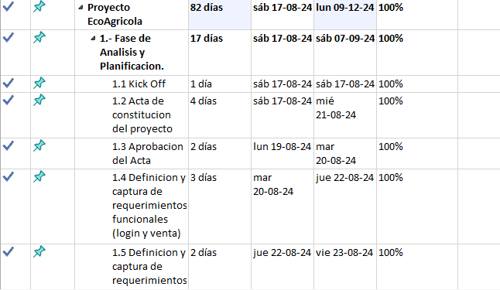
Metodología del Proyecto / Gantt - FASE 1

Slide 7
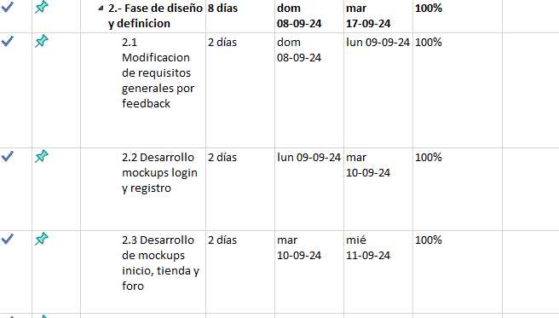
Metodología del Proyecto / Gantt - FASE 2

Slide 8
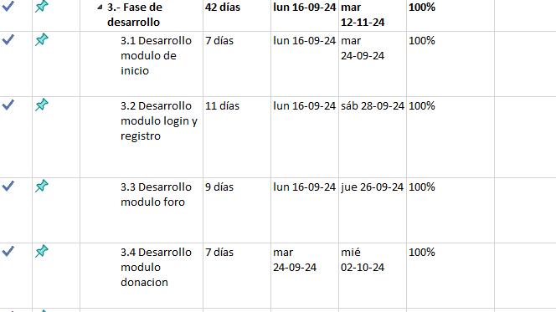
Metodología del Proyecto / Gantt - FASE 3

Slide 9
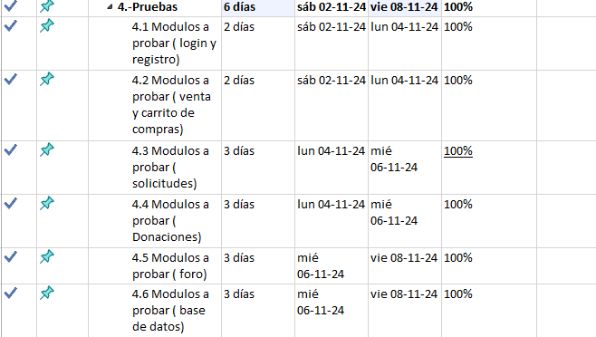
Metodología del Proyecto / Gantt - FASE 4

Slide 10
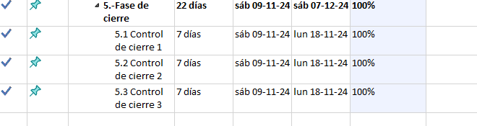
Metodología del Proyecto / Gantt - FASE 5

Slide 11
03
CURVA “S”.

Slide 12
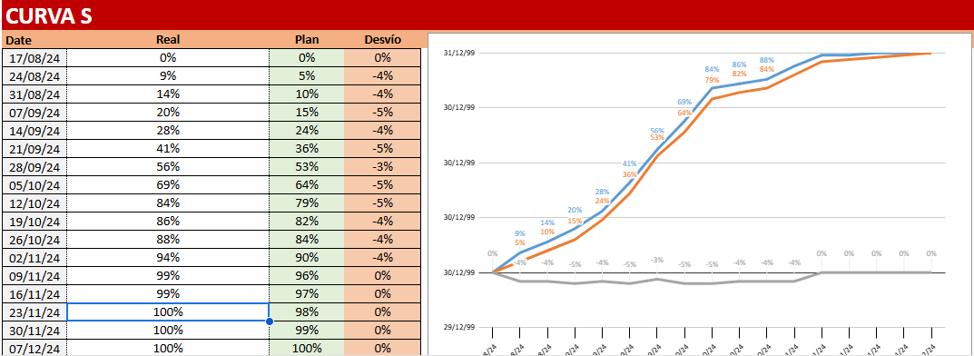
CURVA “S”.

Slide 13
RIESGOS
04

Slide 14
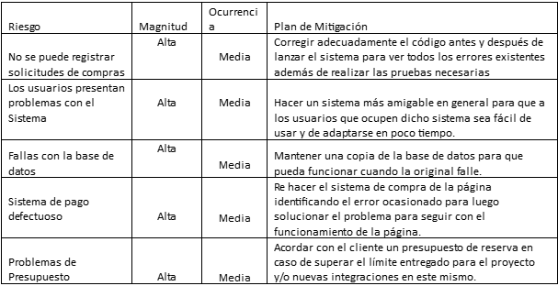
Metodología del Proyecto - RIESGOS

Slide 15
PLAN DE PRUEBAS
05

Slide 16
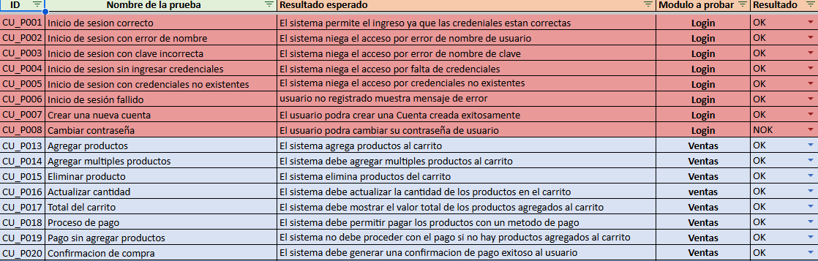
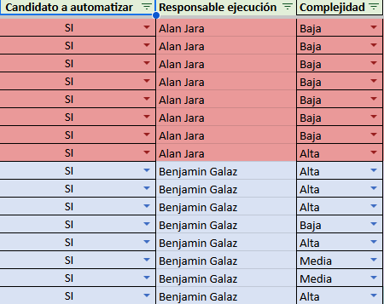
PLAN DE PRUEBAS

Slide 17
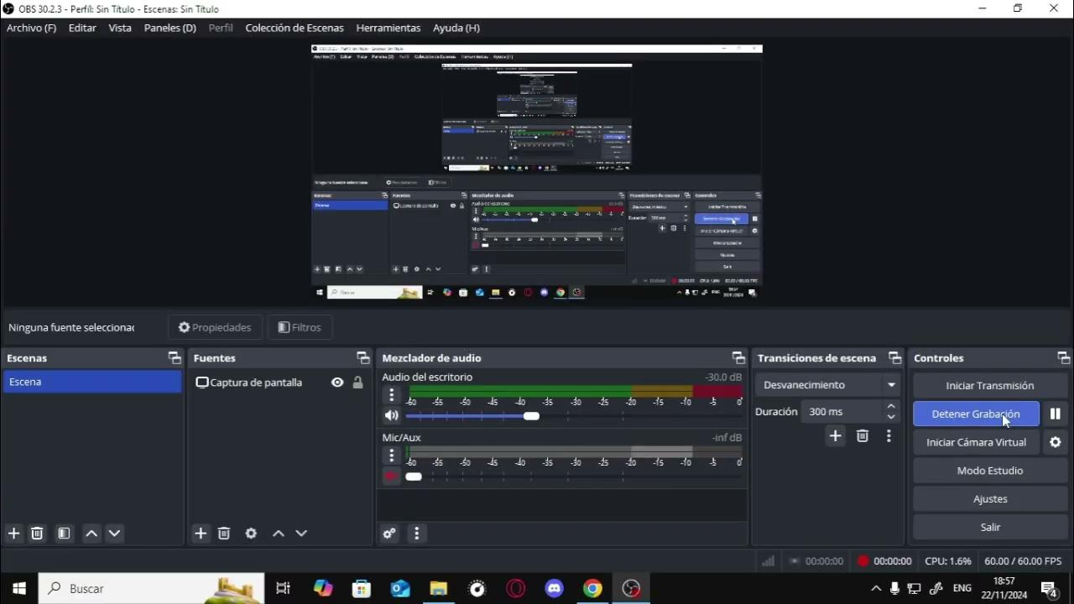
Demo Solución

Slide 18
CONCLUSIÓN
06

Slide 19
RESUMEN
ECOAGRICOLA
FIN..

